Slide 1

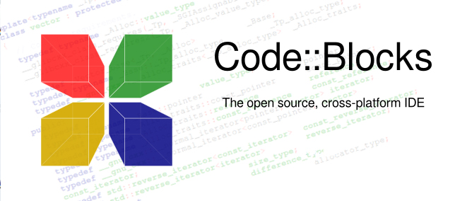

Напреден C++ - ООП 3
9
Предавач: Сања Ташковска

Slide 2
Начини на иницијализација на објект
Преку назначување (само доколку променливите се јавни)
Со користење на јавна функција
Со конструктор

Slide 3
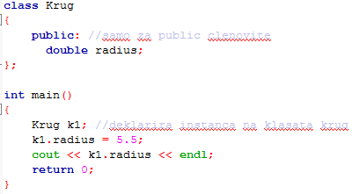
Иницијализација на објект (1):
Преку назначување
Notes:
//1. Inicijalizacija na objekt preku naznacuvanje
#include <iostream>
using namespace std;
class Krug
{
public: //samo za public clenovite
double radius;
};
int main()
{
Krug k1; //deklarira instanca na klasata krug
k1.radius = 5.5;
cout << k1.radius << endl;
return 0;
}

Slide 4
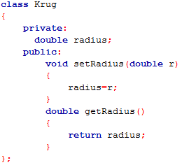
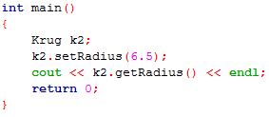
Иницијализација на објект (2):
Преку јавна функција
Notes:
//2. Inicijalizacija na objekt preku javna f-ja-clenka
#include <iostream>
using namespace std;
class Krug
{
private:
double radius;
public:
void setRadius(double r)
{
radius=r;
}
double getRadius()
{
return radius;
}
};
int main()
{
Krug k2; //deklarira instanca na klasata Krug
k2.setRadius(6.5);
cout << k2.getRadius() << endl;
return 0;
}

Slide 5
За да не се грижиме за иницијализација...
Конструктори – функции кои служат само за иницијализација на објектите.
Може да бидат:
Без параметри (default constructor)
Со параметри (constructor with parameters)
Имаат исто име како и класата.
Не враќаат вредност.
Јавно достапни (public).
Кога во класата нема декларирано конструктор, компајлерот АВТОМАТСКИ претпоставува default конструктор.

Slide 6
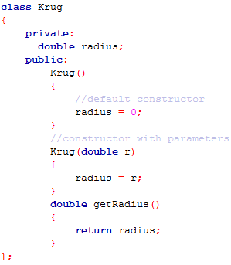
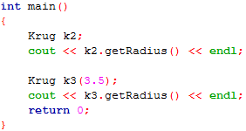
Иницијализација на објект (3):
Со конструктор
Излез:
Notes:
//3. Inicijalizacija na objekt so konstruktor
#include <iostream>
using namespace std;
class Krug
{
private:
double radius;
public:
Krug()
{
//default constructor
radius = 0;
}
//constructor with parameters
Krug(double r)
{
radius = r;
}
double getRadius()
{
return radius;
}
};
int main()
{
Krug k2; //povik na default konstruktorot
cout << k2.getRadius() << endl;
Krug k3(3.5); //povik na konstruktorot so parametri
cout << k3.getRadius() << endl;
return 0;
}

Slide 7
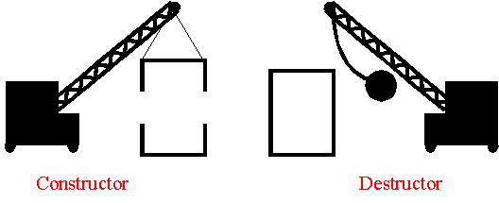
Конструктор & Деструктор

Slide 8
Деструктор
Меморијата зафатена при декларирање (создавање) на објектите треба да се ослободи.
Деструкторите автоматски се повикуваат кога објектот ќе излезе од подрачјето на важење на класите.
Не враќаат вредност.
Името е исто со класата само со знак ~ на почеток.
Класата има само 1 деструктор без параметри.
Се повикува автоматски.

Slide 9
Задача 1
Да се напише програма за претворање на часови, минути и секунди во секунди. Да се креира класа Vreme каде променливите ќе бидат приватни и да се креира конструктор за иницијализација на вредностите.
Notes:
//1. So koristenje na konstruktor - zadaca
//koja vrsi pretvoranjne na vneseno vreme vo sekundi
#include <iostream>
using namespace std;
class Vreme
{
int cas;
int minuta;
int sekunda;
public:
Vreme(int c,int m,int s)
{
cas=c;
minuta=m;
sekunda=s;
}
int vratiCas()
{
return cas;
}
int vratiMinuta()
{
return minuta;
}
int vratiSekunda()
{
return sekunda;
}
int VratiSekundi()
{
return 3600*vratiCas()+60*vratiMinuta()+vratiSekunda();
}
};
int main()
{
Vreme obj(0,1,0);
cout << obj.VratiSekundi() << " sekundi!" << endl;
return 0;
}

Slide 10
Задача 2
Да се дефинира класа Muzicar, за која ќе се чуваат информации за:
Името на музичарот
Број на албуми
Број на синглови
Одржани концерти
Број на награди
Откажани концерти
Да се дефинира default и конструктор со 6-те аргументи. Во истата класа да постои ф-ја за печатење на сите информации. Надвор од класата да се дефинира ф-ја која прима низа од музичари и број на музичари и за секој музичар ја повикува ф-јата за печатење на информациите од класата.
Notes:
//2. Zadaca Muzicar so koristenje na konstruktori
#include <iostream>
using namespace std;
class Muzicar
{
string ime;
int albumi, singlovi, koncerti,nagradi,otkazani;
public:
Muzicar(){}
Muzicar(string i, int a, int s, int k, int n, int o)
{
ime=i;
albumi=a;
singlovi=s;
koncerti=k;
nagradi=n;
otkazani=o;
}
void statistika()
{
cout<<ime<<" Albumi:"<<albumi<<" Singlovi:"<<singlovi<<" Koncerti:"<<koncerti<<" Nagradi:"<<nagradi<<" Otkazani:"<<otkazani<<endl;
}
};
void stats(Muzicar muzicari[], int i)
{
cout<<"Lista na izveduvaci"<<endl;
for (int k=0; k<i; k++)
{
muzicari[k].statistika();
}
}
int main()
{
cout<<"Kolku muzicari kje vnesuvas: ";
int n;
cin>>n;
string ime;
int albumi, singlovi, koncerti, nagradi, otkazani;
Muzicar muz[n];
for (int i=0; i<n; i++)
{
cout<<"Vnesete "<<i<<" muzicar preku 6 parametri"<<endl;
cin>>ime>>albumi>>singlovi>>koncerti>>nagradi>>otkazani;
Muzicar pom(ime,albumi,singlovi,koncerti,nagradi,otkazani);
muz[i]=pom;
}
stats(muz, n);
return 0;
}

Slide 11
Важни концепти на ООП
Енкапсулација
Абстракција
Наследување
Полиморфизам
Наследување

Slide 12
Наследност
Наследност (анг. Inheritance) – можност за изведување на нови објекти од веќе постоечки.
Дозволува објекти од поспецифична класа да наследат
Податоци
Функции
Можност за дефинирање на хиерархија
Пр.
Веспа – дел од поопшта класа Мотор
Мотор – дел од поопшта класа Моторно возило

Slide 13
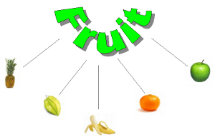
Наследност

Slide 14
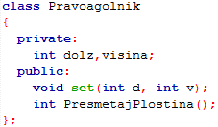
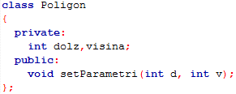
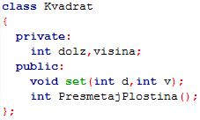
Концепт на наследност
Poligon
Kvadrat
Pravoagolnik

Slide 15
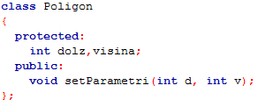
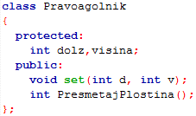

Концепт на наследност
Poligon
Kvadrat
Pravoagolnik

Slide 16
Зошто protected?
Изведената класа (во случајов Pravoagolnik) нема пристап до приватни членови.
Тоа значи дека ако сакаме да пристапиме до одредени членови од друга класа тие мора да бидат јавни.
ПРОБЛЕМ: ако членовите се јавни тие се достапни за било кој друг дел од програмата и со тоа се нарушува концептот на абстракција.
РЕШЕНИЕ: protected – ги означуваме само членовите кои сакаме да ги наследиме, но тие нема да бидат достапни во друг дел од програмата.

Slide 17
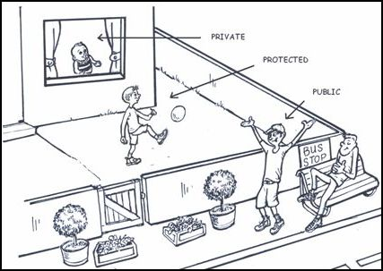
Потсетување за protected
Notes:
Кога декларираме нови полиња (променливи, функции) одлучуваме дали одредена класа ќе има пристап до нив или нема да има. Понекогаш е важно некои полиња да бидат затворени (Private) за некоја класа да не може да внесе неточни податоци и да го наруши текот на програмата. Со користење на Private, Protected, Public ние кажуваме колку безбедна ќе биде нашата класа.
На сликата имаме различни нивоа на заштита на децата. Да замислиме дека имаме 2 класи: класа Куќа и Класа двор. Класата Куќа си има свои елементи т.е. променливи и функции (има кревет, телевизор, маси, столици, луѓе, функциите би биле сите акции односно што може да се прави во куќата ...). Класата Двор исто така си има свои елементи т.е. променливи и функции (трева, ограда, вратничка, куќа и плус се што има во таа куќа), односно велиме дека Дворот наследува од Куќата т.е. некои објекти кои се дефинирани во куќата во зависност од заштитата која ја имаат може да се појават и во дворот. Во класата Куќа се дефинирани 3-те деца со различна заштита. Бебето што е внатре во Куќата има најголема заштита (Private) и тоа може да си игра само внатре во Куќата и може да пристапи до елементите што се внатре во Куќата, не смее да излегува надвор бидејќи е многу мало и не го пушта мајка му :-). Средното дете може да си игра во Куќата и надвор во Дворот (Protected), но и тоа не е доволно големо за да го напушти Дворот. Што значи во секое време може да излези мајка му од Куќата и да го викне дома. Така да не може да комуницира со луѓето на улица и луѓето од другите куќи. И најголемото дете (Public) освен во Куќата и во Дворот може да излези и надвор и да комуницира со луѓе што се надвор од неговиот Двор и Куќа. Односно слободен е да оди каде сака, бидејќи е доволно возрасен.
https://msdn.microsoft.com/ru-ru/library/bb330926(v=vs.80).aspx

Slide 18
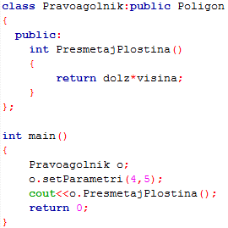
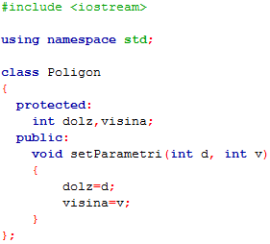
Решение:
Notes:
//4. Nasleduvanje
#include <iostream>
using namespace std;
class Poligon
{
protected:
int dolz,visina;
public:
void setParametri(int d, int v)
{
dolz=d;
visina=v;
}
};
class Pravoagolnik:public Poligon
{
public:
int PresmetajPlostina()
{
return dolz*visina;
}
};
class Kvadrat:public Poligon
{
public:
int PresmetajPlostina()
{
return dolz*visina; //za kvadrat dolz = visina
}
};
int main()
{
Pravoagolnik o;
o.setParametri(4,5);
cout<<"Pravoagolnik: "<<o.PresmetajPlostina()<<endl;
Kvadrat o2;
o2.setParametri(2,2);
cout<<"Kvadrat: "<<o2.PresmetajPlostina()<<endl;
return 0;
}

Slide 19
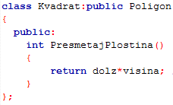

Kako ќе биде за Kvadrat?
Poligon
Kvadrat
Pravoagolnik
Во main()
Notes:
//4. Nasleduvanje
#include <iostream>
using namespace std;
class Poligon
{
protected:
int dolz,visina;
public:
void setParametri(int d, int v)
{
dolz=d;
visina=v;
}
};
class Pravoagolnik:public Poligon
{
public:
int PresmetajPlostina()
{
return dolz*visina;
}
};
class Kvadrat:public Poligon
{
public:
int PresmetajPlostina()
{
return dolz*visina; //za kvadrat dolz = visina
}
};
int main()
{
Pravoagolnik o;
o.setParametri(4,5);
cout<<"Pravoagolnik: "<<o.PresmetajPlostina()<<endl;
Kvadrat o2;
o2.setParametri(2,2);
cout<<"Kvadrat: "<<o2.PresmetajPlostina()<<endl;
return 0;
}

